Slide 1
MATURA 2010
ŠOLSKI CENTER PTUJ
Elektro in računalniška šola
Izdelava multimedijskega učnega gradiva
Ime in priimek dijaka: Borut Kosec in Mitja Potrč
Razred: 4. b
Mentor: Davorin Zorli
Kraj in datum: Ptuj, 7.5.2010

Slide 2
Uvod
Faza planiranja
Vsebinski opis
Snemanje videoposnetka
Urejanje videoposnetka
Končni izgled videoposnetka
Viri in literatura

Slide 3
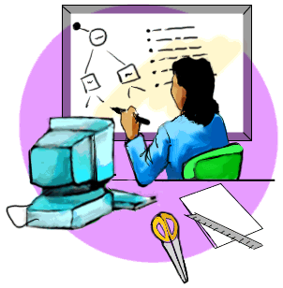
Faza planiranja
multimedijsko učno gradivo na temo: sestavljanje osebnega računalnika
želiva seznatiti učence in dijake o sestavljanju računalnika
posneti želiva tako da bo vsak posnetek čim bolj razviden

Slide 4
Vsebinski opis
Uvod v videoposnetek
Vstavljanje matične plošče
Vstavljanje procesorja
Vstavljanje trdega diska
Vstavljanje grafične kartice
Kako vstavimo bralno-pisalni pomnilnik
Vstavljanje optičnega pogona(CD/DVD)
Fotografije računalnika
Zaključek videoposnetka

Slide 5
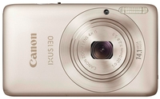
Snemanje videoposnetka
Videoposnetke sva snemala s digitalnim fotoaparatom: Canon Ixus 130 IS
Vsak posnetek(clip) sva posnela posamezno
CCD ločljivosti 14,1 milijonov slikovnih pik, širokokotnim objektivom s 4-kratno optično povečavo, optičnim stabilizatorjem slike

Slide 6
Urejanje videoposnetka
Videoposnetke sva urejala s pomočjo programa: Windows Movie Maker
Omogoča hitro in preprosto uporabo za urejanje in je že nameščen na vsakem operacijskem sistemu Windows, zato je brezplačen

Slide 7
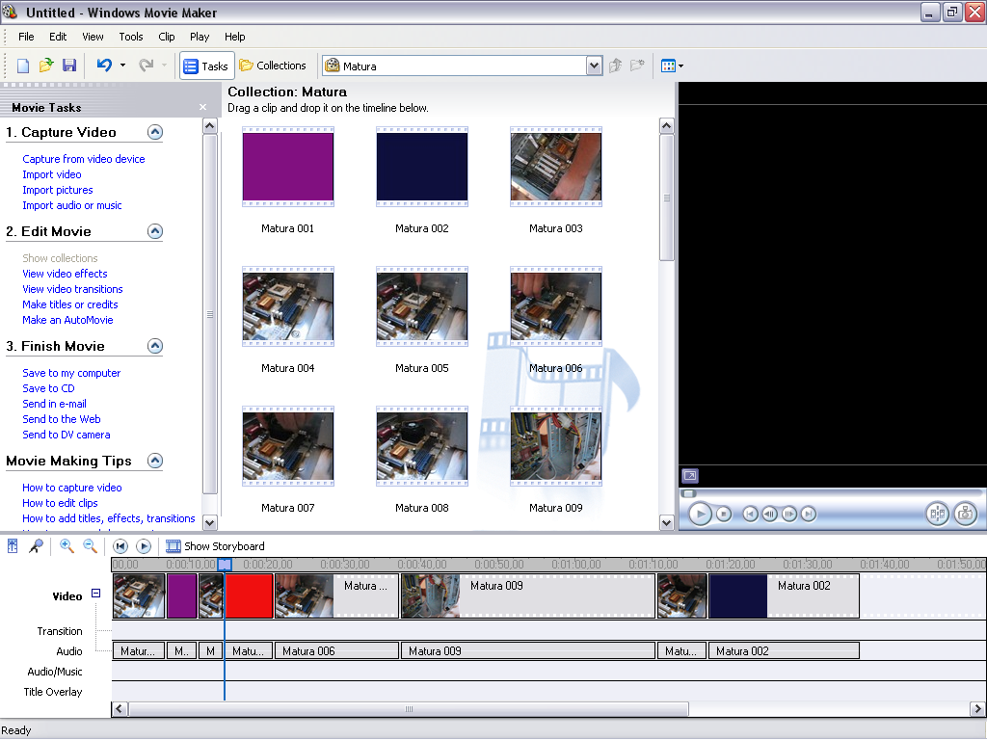

Slide 8
Končni izgled videoposnetka

Slide 9
Viri in literatura
Osebni računalnik
Osebni digitalni fotoaparat
Windows Movie Maker: http://www.microsoft.com/windowsxp/downloads/updates/moviemaker2.mspx

